Slide 1
CON NUESTRAS MANOS PODEMOS CONTAR HASTA 10
CURSO 16/17
LUCÍA GARCÍA MARTÍNEZ

Slide 2
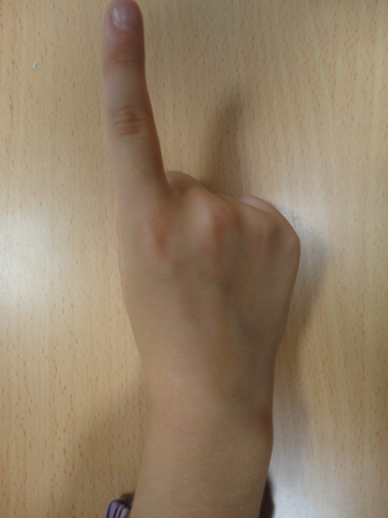
1

Slide 3
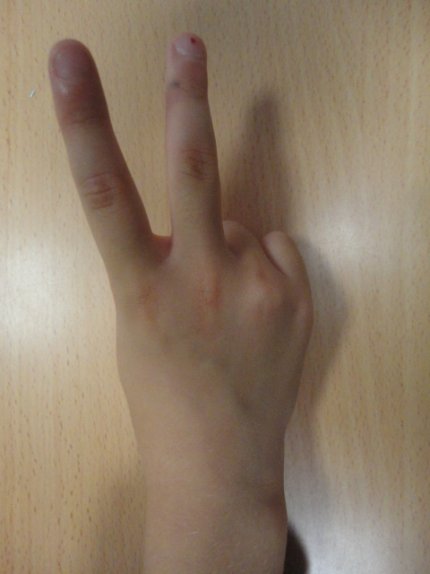
2

Slide 4
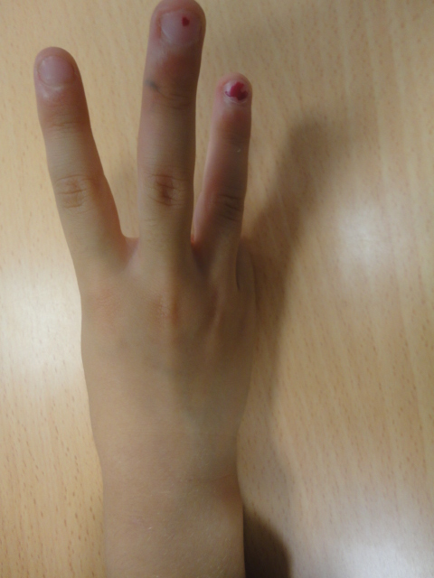
3

Slide 5
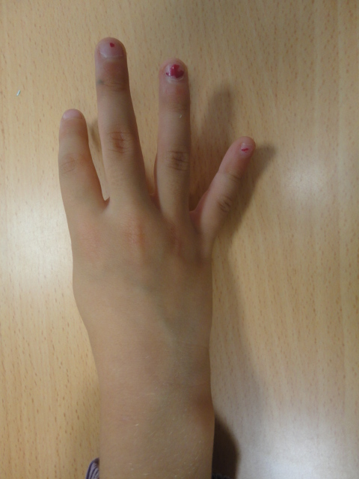
4

Slide 6
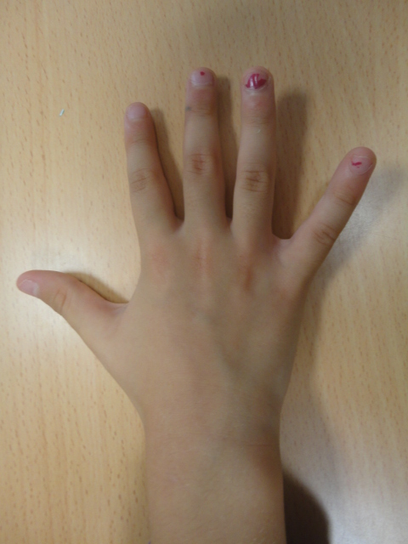
5

Slide 7
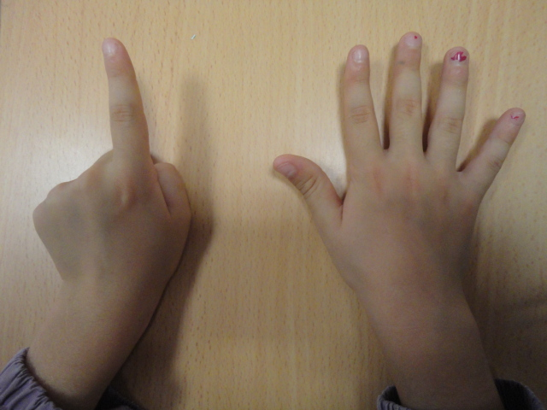
6

Slide 8
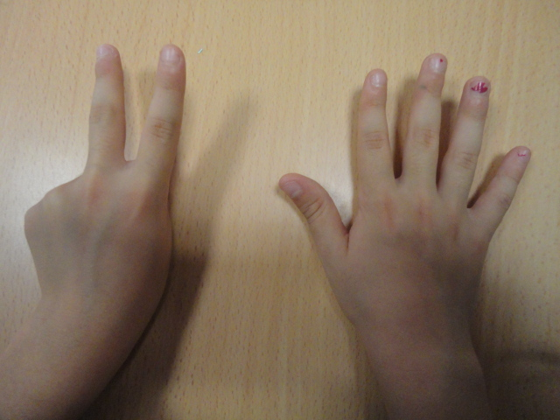
7

Slide 9
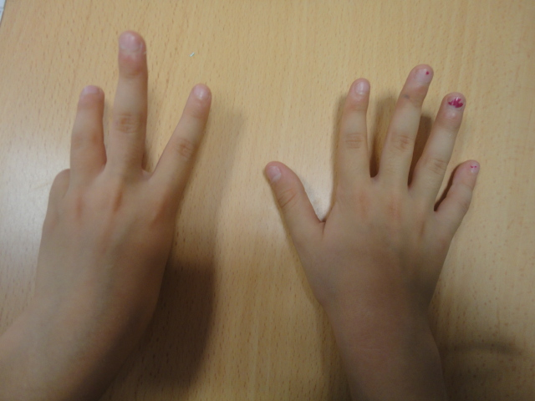
8

Slide 10
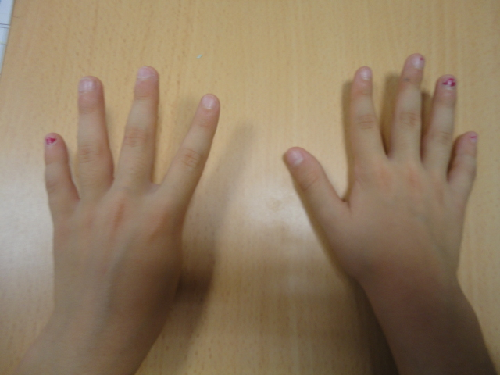
9

Slide 11
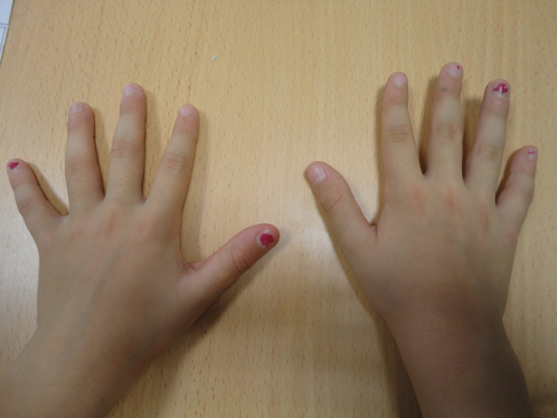
10

Slide 12
Y…
HACIA ATRAS

Slide 13
10

Slide 14
9

Slide 15
8

Slide 16
7

Slide 17
6

Slide 18
5

Slide 19
4

Slide 20
3

Slide 21
2

Slide 22
1

Slide 23
YA ESTAMOS EN LA LUNA

